Slide 1
Depressão e Suicídio: o que precisamos saber e como podemos ajudar
Prof. Dr. Ricardo A. Moreno
ricardoalbertomoreno@gmail.com
www.lattes.cnp.br/2449301663034852
Notes:
OBRIGADO AOS ORGANIZADORES
ME SINTO HONRADO PORQUE ESTA É O QUINTO CBP QUE SOU CONVIDADO PARA FALAR DE COMO EU TRATO TB.

Slide 2
Currículo
Formado pela FMUSP, Residência Médica no Instituto de Psiquiatria do HC FMUSP, Doutor em Medicina pela FMUSP em 1993
Fundador e Diretor do Programa de Transtornos Afetivos (GURDA) do IPq HC FMUSP desde 1983
Professor pleno de disciplina e orientador do Programa de Pós-graduação da FMUSP desde 1996.
Fundador e membro ativo da Associação Brasileira de Familiares, Amigos e Portadores de Transtornos Afetivos – (ABRATA).
Em 2013, passou a integrar a ‘Red Global de Práctica Clínica de la OMS (RGPC)’, colaborando na elaboração da Classificação Internacional de Doenças (CID-11) pela Organização Mundial da Saúde.
Publicou 15 livros, 135 artigos em periódicos científicos nacionais e internacionais e 75 capítulos de livros. Também orientou 15 dissertações de mestrado e 12 teses de doutorado
http://lattes.cnpq.br/2449301663034852

Slide 3
Declaração de Conflito de Interesse
Atua como consultor, tem recebido honorários, verbas para financiamento educacional-científico, ou realizado pesquisas clínicas patrocinadas por empresas de desenvolvimento na área de depressão e transtorno bipolar.
Recebe verbas para pesquisa da Fundação de Amparo à Pesquisa do Estado de São Paulo, Brasil (FAPESP).
Recebeu bolsa de produção científica do Conselho Nacional de Pesquisa do Brasil (CNPq).
Empregador: Hospital das Clínicas FMUSP.
Acionista: Cesame S/C Ltda.
Membro do ‘Medical Founder Team’ da ALICE plano de saúde.

Slide 4
Declaração de Conflito de Interesse
De acordo com a Norma 1595/2000 do Conselho Federal de Medicina e a Resolução RDC 96/2008 da Agência de Vigilância Sanitária declaro que:
“A apresentação a seguir é de minha exclusiva autoria e responsabilidade, toda e qualquer imagem, texto e/ou conteúdo que não sejam de minha autoria estão adequadamente referenciados.
A presente contratação não exerce influência ou prejudica a minha independência no que se refere ao exercício de minhas atividades profissionais.”

Slide 5
Objetivos acadêmicos
Distinção entre tristeza normal e depressão doença
  Luto e depressão
Características clinicas da depressão
  Relato de famosos que tiveram depressão
  O diagnóstico de depressão
  Formas clinicas de apresentação da depressão
Causas da depressão
  Prevenção da Ocorrência e Recorrência da Depressão
Identificando o risco de Suicídio e como podemos ajudar

Slide 6
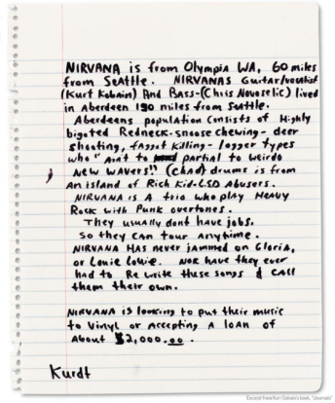
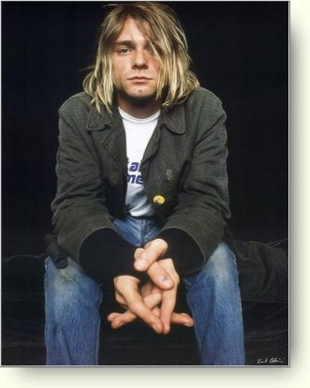
Porque é importante falar de Depressão
Um terço da população geral desenvolverá algum Transtorno Mental durante a vida.
25% serão acometidos por algum Transtorno de Humor (T. Depressivo ou T. Bipolar)
Prevalência ao longo da vida de Depressão na população geral varia entre 13,2 e 17%
A perda de vida saudável aparentemente aumentou na pandemia da COVID-19*
Depressão:
  Idade de início por volta dos 24 anos
  Duas vezes maior em mulheres
  Causa sofrimento e prejuízo funcional
  Risco de morbidade e mortalidade
Suicídio
Kessler et al. Arch Gen Psychiatr 2005; Kessler et al. 2010
Moreno RA et al. Transtornos do Humor. In: Clinica Medica. Baueri SP: Manole, 2009
Moreno DH et al, Transtorno depressivo e distimia. Em: Clinica Psiquiátrica vol. 2, 2ª edição. Barueri SP: Manole 2021
World Psychiatry 22:3 - October 2023*

Slide 7
Depressão tem várias expressões clínicas
T. Disruptivo da Desregulação do Humor
T. Depressivo Maior
T Depressivo Persistente (DISTIMIA)
T. Depressivo Pré-menstrual
T Depressivo por Substâncias/Medicamentos
T Depressivo por Outra Condição Médica
Tristeza normal
Depressão episódio único
Depressão episódios recorrentes
Episódio Depressivo: Leve, moderado, grave
Luto
Sintomas subsindrômicos
Depressão breve recorrente
Episódio depressivo de curta duração (4 – 13 dias)
Episódio depressivo com sintomas insuficientes
Reação depressiva aguda
Reação depressiva de ajustamento
Dalgalarrondo P. Psicopatologia e semiologia dos transtornos mentais/ 3ª. ed. – Porto Alegre; Artmed,2019.
Manual diagnostico e estatístico de transtornos mentais; DSM-5-TR/ APA - 5 ed., texto revisado, - Porto Alegre : Artmed, 2023
World Health Organization (OMS). (2021b). ICD-11 International Classification od Diseases for Mortality and Morbidity Statistics. https://icd.who.int/browse11/l-m/en
Avanços em psicopatologia: avaliação e diagnóstico baseados na CID-11/Org, Sergio Eduardo Silva de Oliveira, Clarissa Marceli Trentini. Porto Alegre: Artmed, 2023

Slide 8
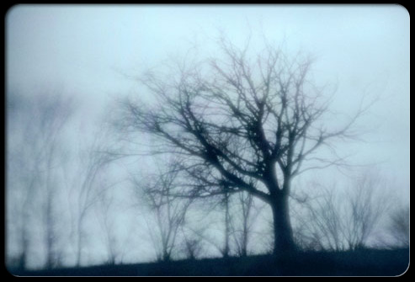
Distinção entre tristeza normal e depressão doença
Estado de animo depressivo – sentimento ou sintoma
É uma reação normal a eventos adversos sérios e problemas de vida (p.ex. divórcio, perda do trabalho), e é frequente na comunidade.
Síndrome Depressiva ou Episódio Depressivo
Se diferencia da experiência comum de tristeza pela
  Presença de sinais e sintomas e sua gravidade,
  Alcance dos sintomas (sofrimento e/ou prejuízo funcional).
  Duração dos sintomas (maior parte do tempo do dia, dias a meses)
Não são apenas a expressão afetiva a um evento ou problemas de vida
CID-11, OMS 2022

Slide 9
Distinção entre tristeza normal e depressão doença
Reação normal de tipo depressiva
Reação de ajustamento de tipo depressivo (≠ do normal)
Evento ou acontecimento
  Muda o estado habitual de humor
Após o evento
  Humor habitual volta espontaneamente
Não requer tratamento
  Orientação psicológica - psicoterapia
Risco de evoluir para
  Estado depressivo
  Episodio depressivo
Mais sintomas, mais pronunciados e intensos
  Angústia, humor depressivo, ansiedade, preocupação, sentimento de incapacidade de adaptação
Reação a evento estressante de vida
Aparece no mês da ocorrência do evento
  Eventos causam estresse e angústia
  Levam a mudança de estilo de vida habitual
Sintomas persistem por mais tempo.
CID-11, OMS 2022

Slide 10

Luto e Luto Prolongado
Luto:
Resposta de tristeza relacionada à perda (por exemplo de pessoa amada)
Sentimentos de perda ou vazio,
O humor disfórico tendem a diminuir em intensidade com os dias e semanas
Há período de animo positivo ou disfrute de atividades
Ondas que ocorrem associadas a pensamentos ou lembranças da pessoa falecida
O Luto pode desencadear um episódio depressivo
Sobreposição de Luto + Episódio Depressivo:
  Persistência dos sintomas depressivos constantemente depois de um mês ou mais da perda (isto é, não há período de animo positivo ou disfrute de atividades),
  Presença de sintomas depressivos graves com menos valia e culpa em relação a perda do ente querido, sintomas psicóticos, ideação suicida, ou retardo psicomotor.
Dalgalarrondo P. Psicopatologia e semiologia dos transtornos mentais/ 3ª. ed. – Porto Alegre; Artmed,2019.
Manual diagnostico e estatístico de transtornos mentais; DSM-5-TR/ APA - 5 ed., exto revisado, - Porto Alegre : Artmed, 2023
World Health Organization (OMS). (2021b). ICD-11 International Classification od Diseases for Mortality and Morbidity Statistics. https://icd.who.int/browse11/l-m/en
Avanços em psicopatologia: avaliação e diagnóstico baseados na CID-11/Org, Sergio Eduardo Silva de Oliveira, Clarissa Marceli Trentini. Porto Alegre: Artmed, 2023

Slide 11
Objetivos acadêmicos
Distinção entre tristeza normal e depressão doença
  Luto e depressão
Características clinicas da depressão
  Relato de famosos que tiveram depressão
  O diagnóstico de depressão
  Formas clinicas de apresentação da depressão
Causas da depressão
  Prevenção da Ocorrência e Recorrência da Depressão
Identificando o risco de Suicídio e como podemos ajudar

Slide 12
Características da depressão / Episódio Depressivo
  Síndrome Clínica
  Compreende vários sinais e sintomas [episódio depressivo]
  Estado emocional mantido - dura a maior parte do dia, a maioria dos dias, meses
  Estado relatado pela pessoa e/ou é observado por outros
  Geralmente o paciente reconhece ser um ‘sentimento diferente da tristeza normal‘
  Sofrimento clinicamente significativo
  Prejuízo no funcionamento social, ocupacional/acadêmico ou em outras áreas importantes da vida da pessoa
American Psychiatric Association (APA). Diagnostic and Statistical Manual of Mental Disorders. 5th edition (DSM-5-TR). Washington, DC: American Psychiatric Association, 2022.
Ey, H, Bernard P, Brisset C. Manual de psiquiatria. São Paulo: Masson, 1975
World Health Organization. ICD-11 implementation or transition guide. Geneva: WHO; 2019

Slide 13
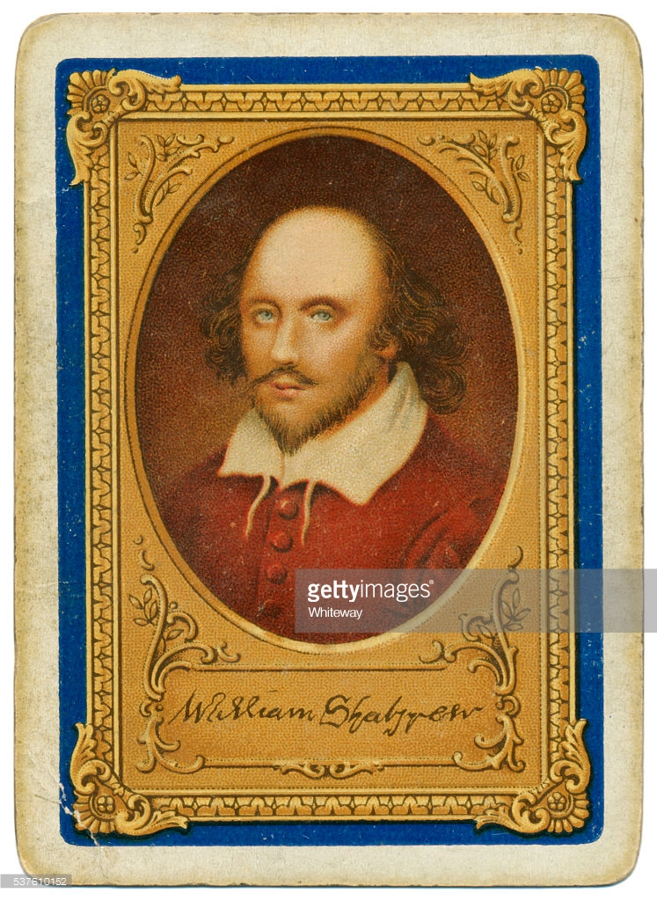
“Ser ou não ser, eis a questão. Que é mais nobre para o espírito: sofrer os dardos e setas de um ultrajante destino ou tomar armas contra um mar de calamidades e pôr lhes fim, resistindo? Morrer... dormir, nada mais. E com o sono terminamos o pesar do coração e os mil naturais conflitos que constituem a herança da carne. Que fim poderia ser mais devotadamente desejado? Morrer, dormir, dormir...”
William Shakespeare (1564-1616),
em Hamlet

Slide 14
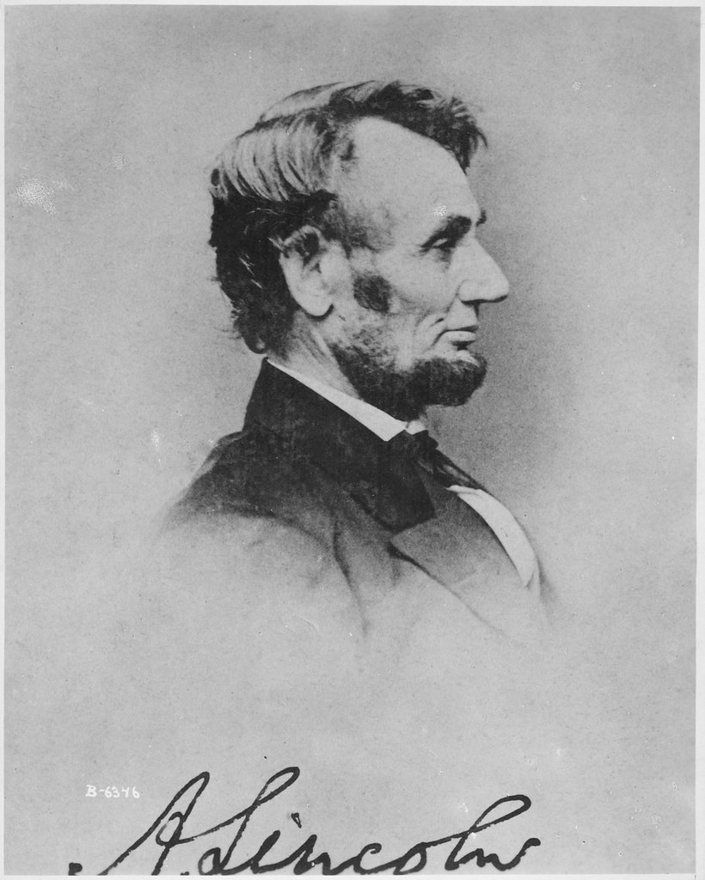
“Sou o mais miserável dos homens. Se o que sinto fosse distribuído por igual entre os seres humanos, não haveria face alegre na Terra. Não sei se algum dia vou me sentir melhor, mas continuar assim é impossível. Se nada mudar, prefiro morrer”.
Abraham Lincoln (1809-1865), Presidente dos Estados Unidos

Slide 15

“Tenho a impressão de que vou ficar louca. Ouço vozes e não posso concentrar-me no trabalho. Eu lutei, mas não posso continuar. Devo a vocês toda a felicidade da vida. Vocês foram perfeitos. Não posso continuar a estragar suas vidas.”
Virginia Woolf (1882-1941), escritora inglesa,
no bilhete que escreveu antes de se suicidar

Slide 16
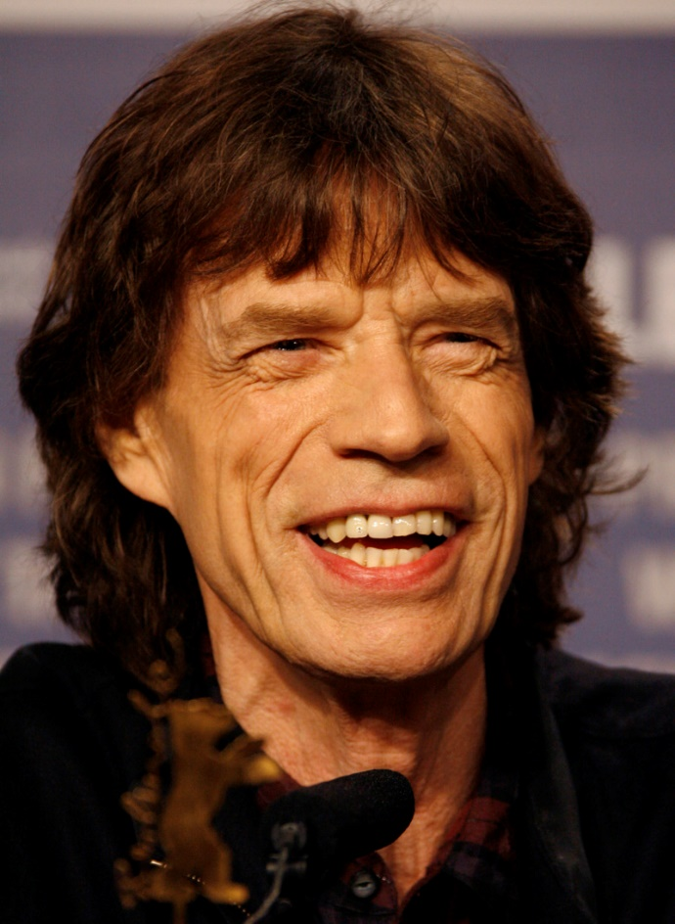
“Eu vejo uma porta vermelha e a quero pintada de preto. Tomara, então, que eu desfaleça e não tenha de enfrentar os fatos. Não é fácil reagir quando seu mundo todo está negro.”
Mick Jagger (1943),
líder dos Rolling Stones, em Paint in Black

Slide 17

“Eu não queria morrer porque me odiava. Queria morrer porque eu me amava o bastante para querer acabar com meu sofrimento. Escutei meu irmão cantando no banheiro e pensei que se me matasse eu o faria parar de cantar.”
Martha Manning (1953), americana autora do livro
Undercurrents, a Life Beneath the Surface, sobre depressão

Slide 18
Como se diagnostica a depressão?
Não há um exame laboratorial específico para seu diagnóstico.
O diagnóstico é feito através da avaliação do psiquiatra.
No futuro – marcadores genéticos e de neuroimagem cerebral.

Slide 19
Depressão: sintomas multidimensionais
Cognitiva
concentração memória
raciocínio
atenção
linguagem
planejamento
Afetiva/Humor
Depressiva
Maníaca/Hipo
Mista
Ansiosa
A. Psíquica
A. Somática
Física
Vegetativos, Autonômicos, Motores,
Neuroendócrinos
Psicótica
Delírios
Alucinações
Manifestações observáveis e/ou referidas pelo pacientes e/ou outros
- psicológicas – afetivas, cognitivas
- neurovegetativas
- físicas - psicomotoras
- sistêmicas
- comportamentais
Sofrimento
Prejuízo no funcionamento habitual
Incapacitação
Risco de morbidade e mortalidade
Ônus social e econômico

Slide 20
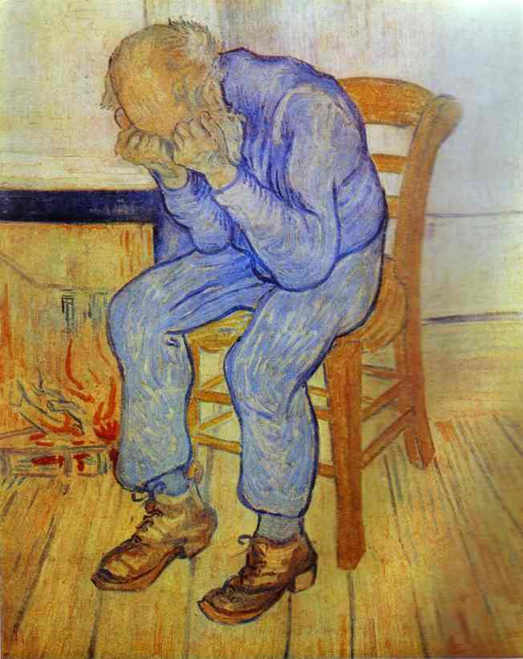
Estado mental no episódio depressivo
Sintomas com duração mínima de duas semanas
Humor pode oscilar para baixo no mesmo dia
Humor pouco ou não responsivo a estímulos prazerosos
Pode variar de intensidade com o tempo (de leve a grave)
O início pode ser insidioso

Slide 21
Estado mental no episódio depressivo
perda de interesse, prazer
energia ↓, ↑ fadiga, cansaço, desanimo, ↓ atividade
sentimento / afeto:
  ansiedade, angústia, insegurança, medo, indecisão, culpa, desespero, vazio, desamparo, desesperança,
  ↓ autoestima, ↓ autoconfiança.

Slide 22
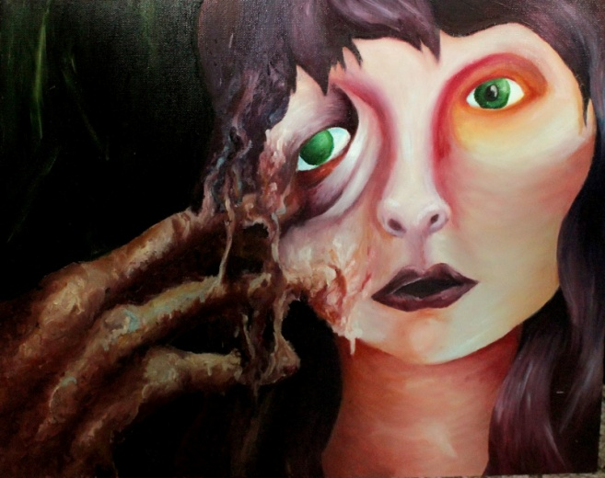
Estado mental no episódio depressivo
Pensamento
  ideias de culpa, inutilidade, doença, ruína, inferioridade,
  visão desolada e pessimista do futuro
  interpretação negativa (distorção da realidade)
  ideias ou atos auto lesivos ou suicídio
Cognição
  ↓ concentração, raciocínio, memória
  lentidão para pensar, raciocinar ou demora para emitir respostas
  Dificuldade para planejar e executar tarefas – casos mais graves -
Falta de vontade em geral

Slide 23
Estado mental no episódio depressivo
Sintomas físicos
  insônia – hipersonia
  aumento ou diminuição do apetite e/ou peso
  diminuição da libido
  50 % apresentam sintomas dolorosos
    dores difusas, dor nas costas/coluna, no estômago, cefaleias,
    dor no peito ou nos membros;
    sintomas gastrintestinais (constipação, diarreia)
    geniturinários (alterações menstruais, libido/atividade sexual)
“A tristeza que não tem expressão nas lágrimas pode fazer chorar outros órgãos.”
Sir Henry Maudsley MD - founder of modern British Psychiatry, 1835-1918

Slide 24

TRANSTORNOS DEPRESSIVOS
Depressão: Episódio Único
Depressão: Episódios Recorrentes
Depressão: Persistente (Distimia)
Depressão pura
depressão mista
depressão pura
2 anos
Depressão subsindrômica
Depressão subsindrômica
Depressão subsindrômica

Slide 25
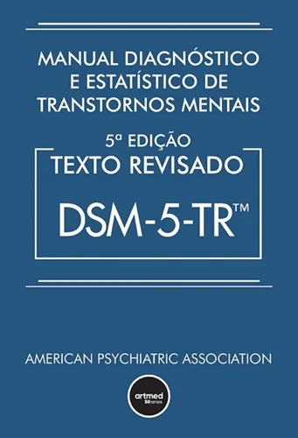
Transtornos Depressivos
T. Disruptivo da Desregulação do Humor
T. Depressivo Maior
T. Depressivo Persistente (Distimia)
Induzido por substância/ medicamento
Outro T. Depressivo Especificado
Devido a outra condição médica
T. Depressivo não especificado
T. Disfórico Pré-menstrual

Slide 26
Critérios diagnósticos de Transtorno Depressivo Maior DSM-5-TR
Critério A | 5 (ou mais) dos seguintes sintomas estiveram presentes durante o mesmo período de 2 semanas e representam uma mudança em relação ao funcionamento anterior;
 | Pelo menos um dos sintomas é (1) humor depressivo ou (2) perda de interesse ou prazer. Nota: não inclua sintomas claramente atribuíveis a outro diagnóstico médico
Critério B | Humor depressivo a maior parte do dia, quase todo dia Nota: em crianças pode ser humor irritável 2. Acentuada diminuição do interesse ou prazer 3. Perda ou ganho de peso/apetite 4. Insônia ou hipersonia 5. Agitação ou retardo psicomotor (observado por outros) 6. Cansaço ou perda de energia 7. Sentimentos de minusvalia ou culpa exagerada ou inapropriada (que pode ser delirante) 8. Redução da capacidade de se concentrar ou indecisão 9. Pensamentos recorrentes de morte, ideias recorrentes de suicídio ou tentativa de suicídio Causam sofrimento, ou prejuízo funcional Não se deve ao efeito fisiológico de substâncias ou a condição médica Considerar em caso de resposta a uma perda - Luto Não se explica por transtorno psicótico Nunca mania/hipomania
Manual diagnostico e estatístico de transtornos mentais; DSM-5-TR/ APA - 5 ed., texto revisado, - Porto Alegre : Artmed, 2023

Slide 27
Objetivos acadêmicos
Distinção entre tristeza normal e depressão doença
  Luto e depressão
Características clinicas da depressão
  Relato de famosos que tiveram depressão
  O diagnóstico de depressão
  Formas clinicas de apresentação da depressão
Causas da depressão
  Prevenção da Ocorrência e Recorrência da Depressão
Identificando o risco de Suicídio e como podemos ajudar

Slide 28
Causas da síndrome depressiva
Causa psicológica
    reação de ajustamento, luto
    estresse agudo ou continuado (estresse físico, ambiental ou psicológico)
Genéticos – 20 a 40%
Associada a outros transtornos psiquiátricos (p. ex. Transtorno Bipolar)

Slide 29
Causas da síndrome depressiva
Devida a outras doenças
    anemia, doenças neurológicas (epilepsia), infarto, derrame, demência, câncer, gripe, tumor de pâncreas, AVC, HIV–AIDS, etc.
Devida ao uso abuso ou dependência de álcool ou de outras drogas de abuso
  Cannabis, cocaína, alucinógenos, estimulantes
Devida ao uso de medicamentos
    anti-hipertensivos, corticoides, anticoncepcionais, antivirais, remédios para tratamento de câncer, estimulantes, etc.

Slide 30
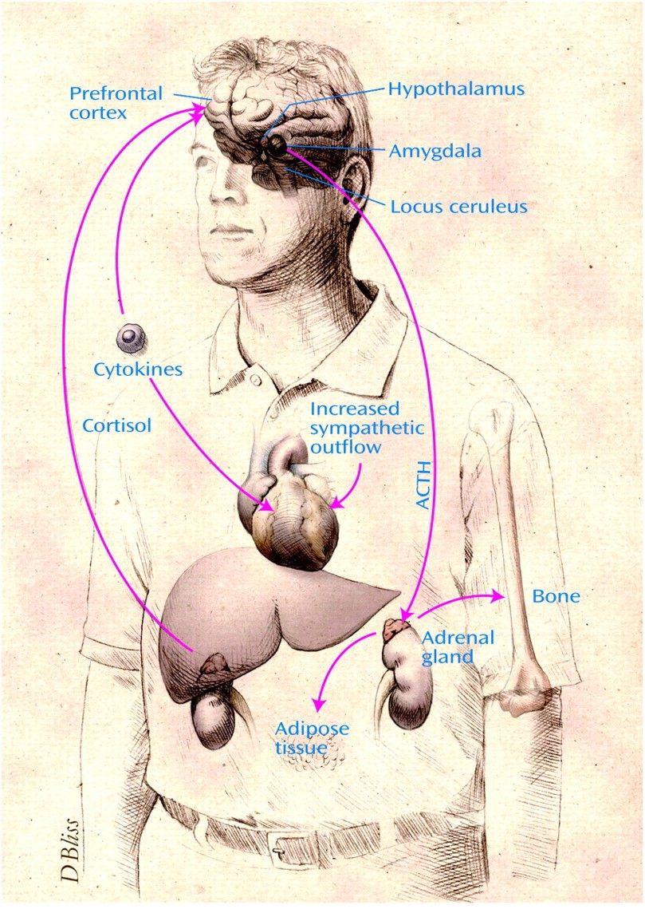
Depressão afeta vários sistemas biológicos
Neuroquímica e morfologia cerebral
Sistema endócrino
Sistema Inflamatório = Imunologico
Ritmos circadianos
Atividade elétrica do cérebro durante o sono
Genética
Biologia molecular – sobrevivência e neurogênese
Neuropsicologia
Psicologia e vida de relação
Outros:
Postura e imagem corporal
Esvaziamento gástrico

Slide 31
Depressão tem várias expressões clínicas
T. Disruptivo da Desregulação do Humor
T. Depressivo Maior
T Depressivo Persistente (DISTIMIA)
T. Depressivo Pré-menstrual
T Depressivo por Substâncias/Medicamentos
T Depressivo por Outra Condição Médica
Tristeza normal
Depressão episódio único
Depressão episódios recorrentes
Episódio Depressivo: Leve, moderado, grave
Luto
Sintomas subsindrômicos
Depressão breve recorrente
Episódio depressivo de curta duração (4 – 13 dias)
Episódio depressivo com sintomas insuficientes
Reação depressiva aguda
Reação depressiva de ajustamento
Dalgalarrondo P. Psicopatologia e semiologia dos transtornos mentais/ 3ª. ed. – Porto Alegre; Artmed,2019.
Manual diagnostico e estatístico de transtornos mentais; DSM-5-TR/ APA - 5 ed., texto revisado, - Porto Alegre : Artmed, 2023
World Health Organization (OMS). (2021b). ICD-11 International Classification od Diseases for Mortality and Morbidity Statistics. https://icd.who.int/browse11/l-m/en
Avanços em psicopatologia: avaliação e diagnóstico baseados na CID-11/Org, Sergio Eduardo Silva de Oliveira, Clarissa Marceli Trentini. Porto Alegre: Artmed, 2023

Slide 32
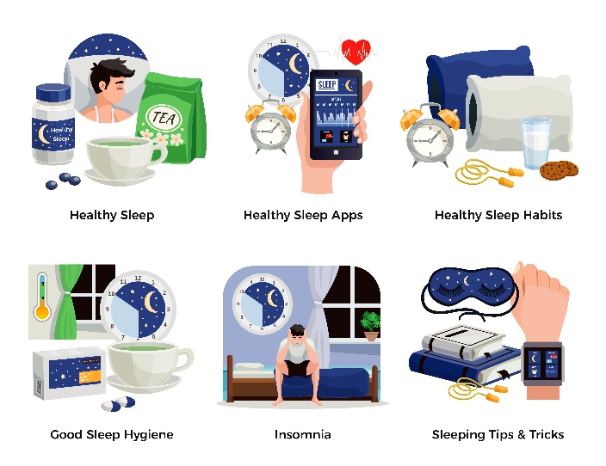

Como prevenir a ocorrência e recorrência do TDM
Melhorar o sono
  Higiene do sono
  TCC – para sono
Ajustes dietéticos
  Evitar alimentos pró inflamatórios: amido e açúcares, gorduras saturadas,
  dieta baixa em fibras e ácidos graxos Ômega-3.

Slide 33


Como prevenir a ocorrência e recorrência do TDM
Exercício físico
  Previne algumas doenças mentais e cardiovasculares.
Intervenções sociais
  Suporte social
    – membros da família, amigos, colegas de trabalho, membros da comunidade.

Slide 34
Como prevenir a ocorrência e recorrência do TDM
Mudanças de estilo de vida
Tratamento adequado – (medicamentoso, psicológico ou de neuromodulação)
Para tratar episódio agudo
Para prevenir recorrências

Slide 35
Objetivos acadêmicos
Distinção entre tristeza normal e depressão doença
  Luto e depressão
Características clinicas da depressão
  Relato de famosos que tiveram depressão
  O diagnóstico de depressão
  Formas clinicas de apresentação da depressão
Causas da depressão
  Prevenção da Ocorrência e Recorrência da Depressão
Identificando o risco de Suicídio e como podemos ajudar

Slide 36
Suicídio: o que precisamos saber e como podemos ajudar
No Brasil entre 2011 e 2015 – 55.649 mortes por suicídio
  Taxa de mortalidade foi de 5,7 óbitos/100mil habitantes.
No mundo, as taxas variam conforme local, sexo, faixa etária.
Em pacientes internados é 4 a 5 vezes maior que na população geral.
Problema de saúde pública
Estratégias de prevenção de suicídio devem ser direcionadas a populações vulneráveis.

Slide 37
Suicídio: o que precisamos saber e como podemos ajudar
44 a 45% das pessoas que cometeram suicídio tiveram algum contato com um profissional de saúde mental nos 30 dias anteriores ao ato suicida.
Avaliação do risco suicida

Slide 38
Fatores de risco aumentado para suicídio
Sociodemográficas | Saúde física
Sexo masculino | Doenças crônicas
Jovens (15 – 29 anos) | Dor de difícil manejo
Solteiros, viúvos, divorciados | Doenças incapacitantes
Grupos minoritários (étnicos, LGBTQ+, religiosos) | Mudança abrupta de condições de saúde

Slide 39
Fatores de risco aumentado para suicídio
Psicossociais | Cognição/afetos e comportamentos
Violência familiar / doméstica Desemprego / aposentadoria Perda importante recente | Rigidez cognitiva Estratégias de coping desadaptativas Pensamentos dicotômicos
Termino de relacionamento recente Isolamento social Situação de vulnerabilidade social | Baixa autoestima Dificuldade em buscar ajuda Impulsividade
Trauma ou abuso físico / sexual Bullying / Discriminação Exposição a situação de desastre, guerra e conflitos | Ideação ou pensamento suicidas Desesperança Sensação de desamparo
Falta de suporte social Mudança abrupta de condição social | Desespero Dor psíquica

Slide 40
Fatores de risco aumentado para suicídio
Psiquiátricos | Outros fatores importantes
Histórico de tentativas de suicídio e autoagressão | Acesso a meios letais Falta de adesão ao tratamento
Transtornos de Humor (TB e TDM) Abuso de substâncias | Relação terapêutica frágil Efeitos adversos dos medicamentos
T. De personalidade (principalmente Borderline) Esquizofrenia | Fatores ambientais
Comorbidade Psiquiátrica Histórico Familiar de T. Mental e/ou de suicídio | Janelas em andares elevados e sem proteção Falta de preparo ou atenção da equipe Banheiros com trancas Acesso a medicações e a instrumentos perfurantes

Slide 41
Principais fatores de proteção para suicídio
Relações fortes e saudáveis
Religiosidade / espiritualidade
Resiliência / estratégias adaptativas de coping
Estabilidade emocional
Capacidade de buscar ajuda

Slide 42
Principais fatores de proteção para suicídio
Estilo de vida saudável (exercício físico, alimentação saudável, sono reparador)
Relação terapêutica positiva
Estar empregado
Presença de criança na família
Gravidez
Ausência de Transtorno Mental

Slide 43

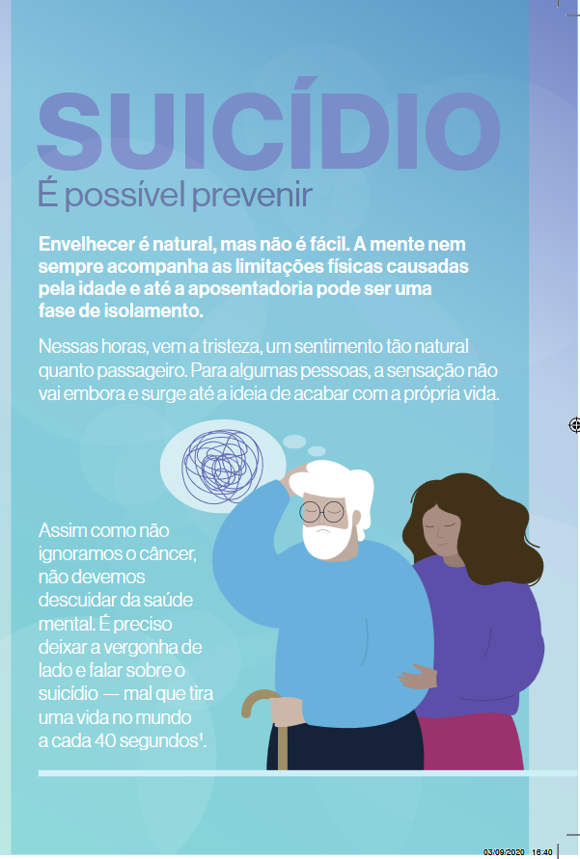
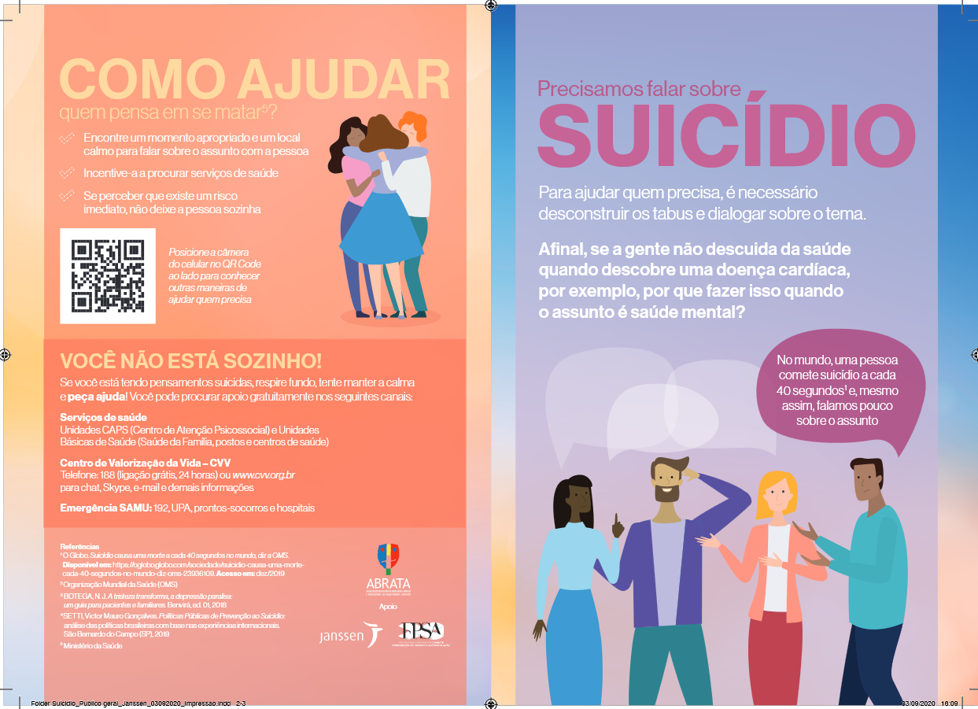

Slide 44


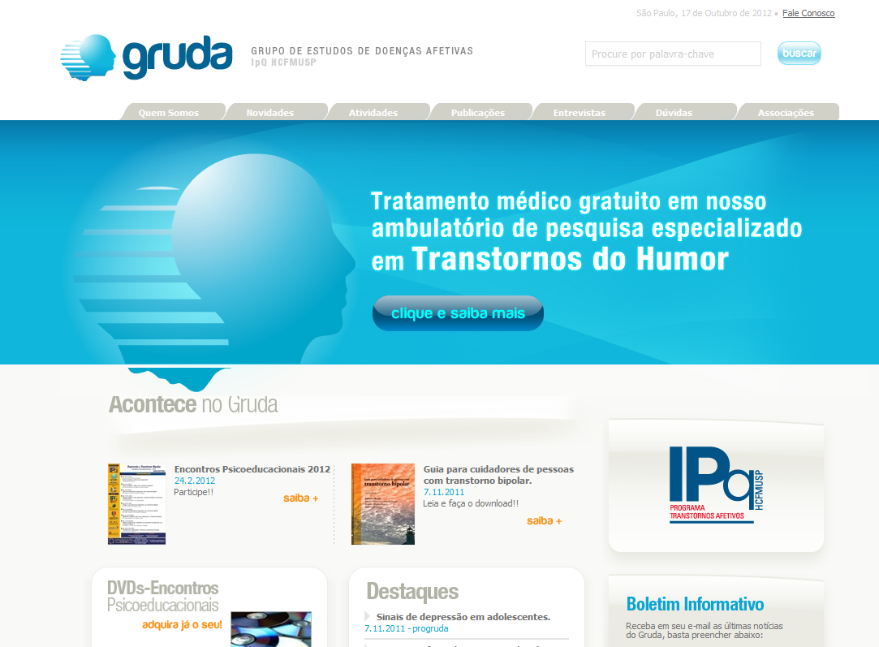
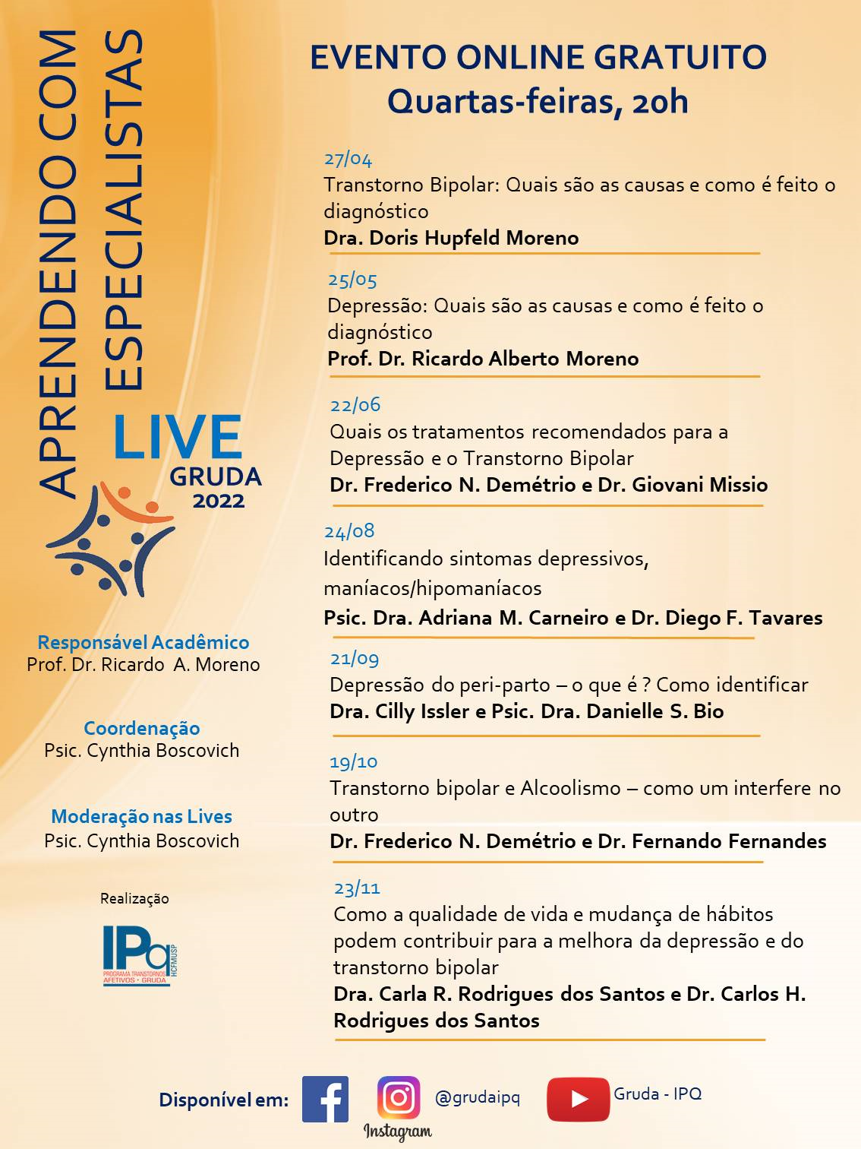



www.progruda.com
www.progruda.com
Aplicativo
GRUDA

Slide 45




Podcast - GRUDA
Youtube: grudaipq
ricardoalbertomoreno@gmail.com
http://lattes.cnpq.br/2449301663034852

